Slide 1
Консультация для родителей на тему: «Ребенок - главный пассажир»

Slide 2
Опасности в автомобиле! Помни:
Самое опасное место в автомобиле рядом с водителем!
Необходимо пользоваться ремнями безопасности, так же для детей существует специальный адаптер !
Для детей использовать специальные автокресла!
Если столкновение неизбежно – наклони голову к ногам закрыв её руками!
Выбравшись из машины отойди от неё на
15-20 метров.

Slide 3
Для чего необходимо детское автокресло ?

Slide 4
Безопасность!

Slide 5
Дети - наше богатство!
Самые важные пассажиры в вашем автомобиле - это дети: непредсказуемые, непоседливые, и для того, чтобы обеспечить им надёжность и комфорт, у каждого из родителей, у кого есть авто, должно быть автокресло.
В первую очередь – автокресло, это безопасность ребёнка во время движения машины. И конечно же автокресло - это спокойствие родителей, ведь в автокресле ребёнок сидит чётко и не может ёрзать, и лазить по задним сидениям, следовательно, родители могут быть спокойными.
Согласно ПДД, а ещё технике безопасности, автокресло необходимо для ребёнка. От аварий не застрахован никто.

Slide 6
Как правильно подобрать автокресло.

Slide 7
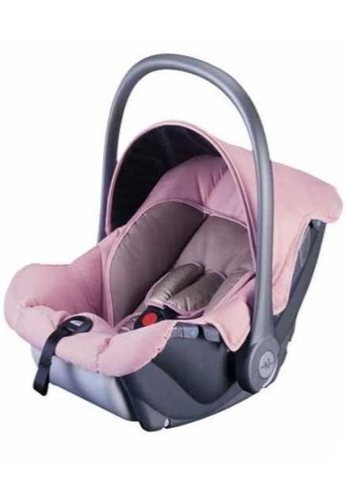
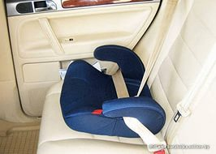
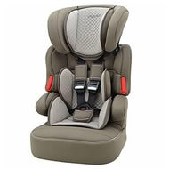
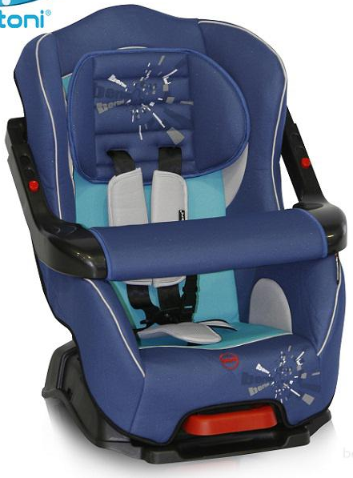
Виды автокресел:

Slide 8
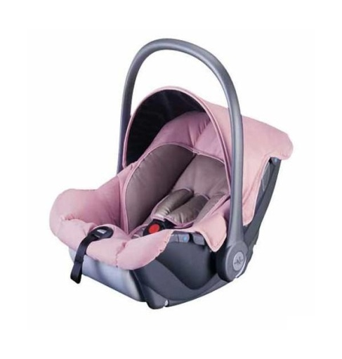
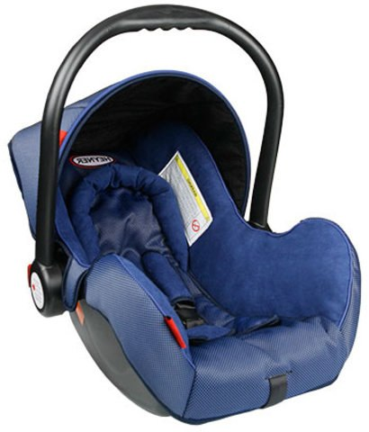
Существует 3 группы автокресел по росту и весу ребенка
Группа 0 и 0+
Кресла группы 0+ предназначены для детей от рождения до года (до 13кг)

Slide 9
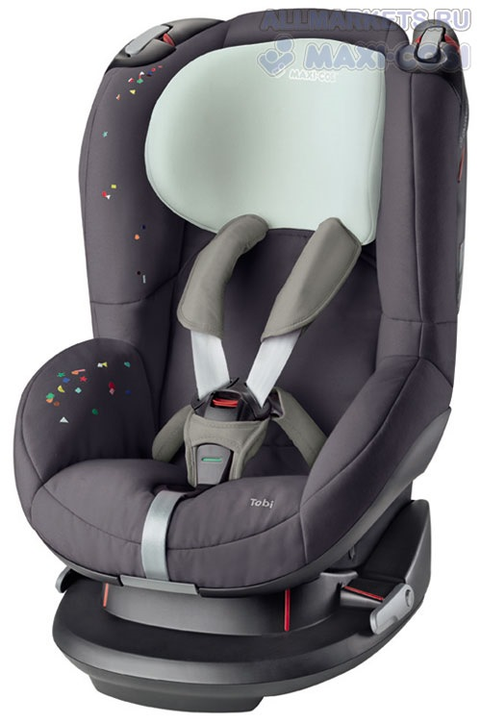
Группа 1
Кресла этой группы созданы для детей от 9 -
12 месяцев до 3,5 лет (от 9 до 18кг)

Slide 10
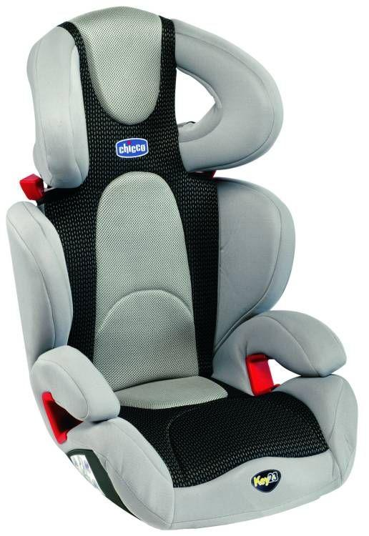
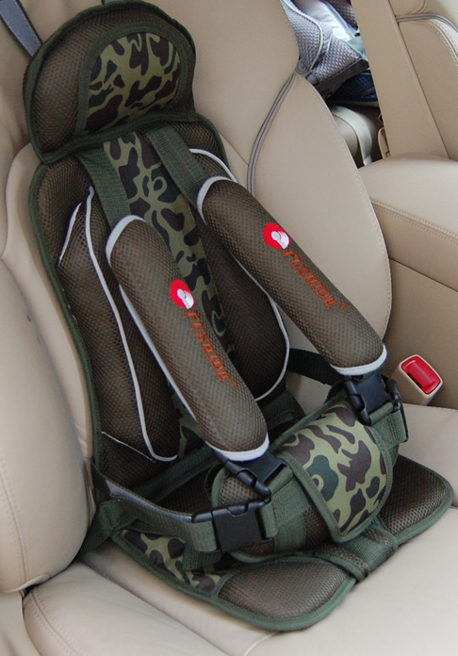
Группа 2-3
Кресла для детей от 3,5 до 12 лет (от 15 до 36кг)

Slide 11
Адаптер для ремня безопасности.

Slide 12
Об адаптере для ремня безопасности.
В правилах дорожного движения неспроста сказано, что детей до 12 лет можно перевозить только в специальных удерживающих устройствах. Если зафиксировать ребёнка ремнями безопасности, то верхняя часть пояса будет проходить по шее малыша, а не по груди, как у взрослого. Выпускают специальные адаптеры для ремней безопасности, которые спускают ремень на грудь, но есть один нюанс: вместе с верхним поясом передвигается и нижний. С костей таза он перемещается на мягкие ткани живота. Во время столкновения ремень может травмировать внутренние органы живота.

Slide 13
Степень защиты с адаптером

Slide 14
Наклейки для машин

Slide 15
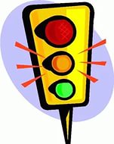
Спасибо за внимание!
Желаю всем безопасных дорог!

